Slide 1
Análisis de Ofertas Vigentes
Clientes alcanzados por supervisor, vendedor y oferta
Junio 2026 · AM Comercial · Fuente: Ofertas × VWpedidosResumenMesactual

Slide 2
Resumen ejecutivo
36
7,953
8,495
54 / 8
Ofertas con actividad
Clientes (suma por oferta)
Pedidos con oferta
Vendedores / Supervisores
Las ofertas analizadas son las vigentes en la tabla Ofertas con fecha fin posterior al 01/06/2026. La cantidad reportada corresponde a clientes distintos que tomaron cada oferta durante junio 2026, según los pedidos marcados con indicador de oferta en VWpedidosResumenMesactual. Un mismo cliente puede figurar en varias ofertas, por lo que el total general es la suma por oferta, no clientes únicos.

Slide 3
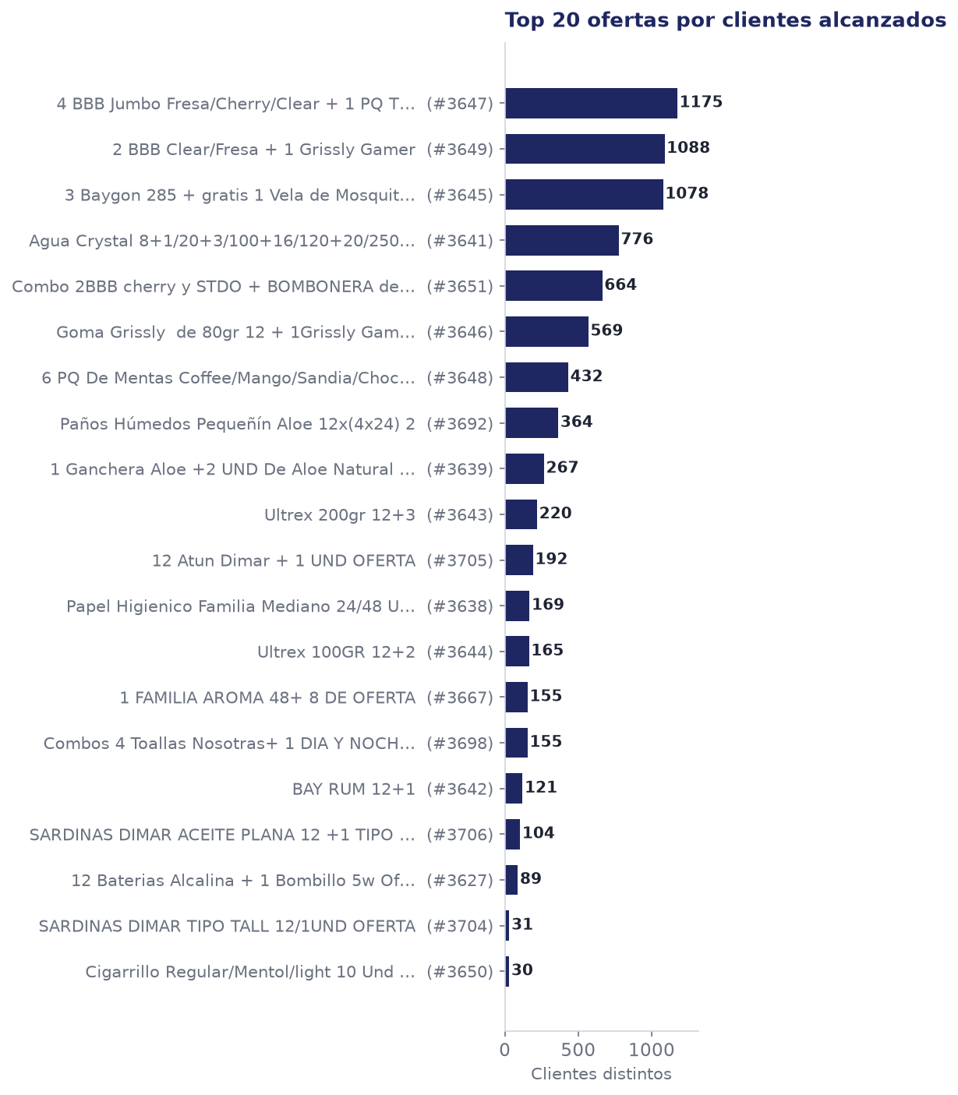
Ranking de ofertas por clientes
Top 20 ofertas según clientes distintos alcanzados en junio 2026

Slide 4
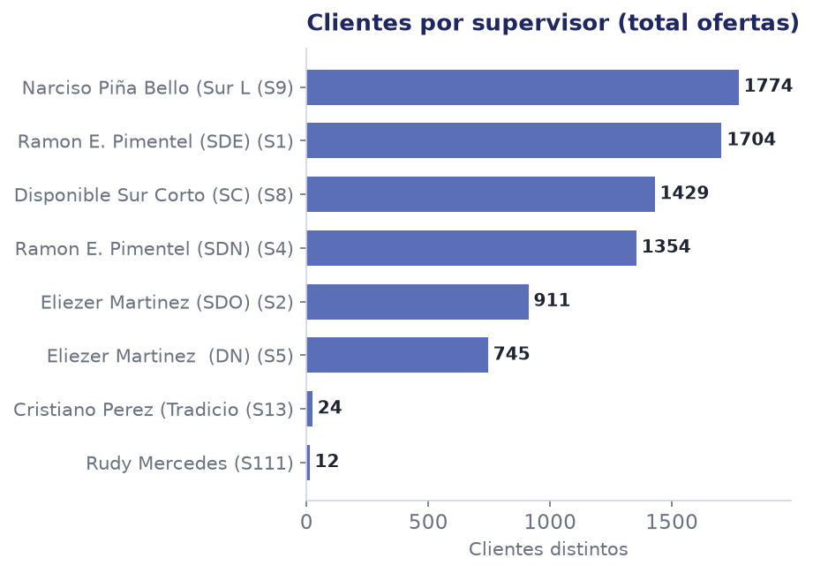
Clientes por supervisor
Suma de clientes alcanzados en el conjunto de ofertas vigentes

Slide 5
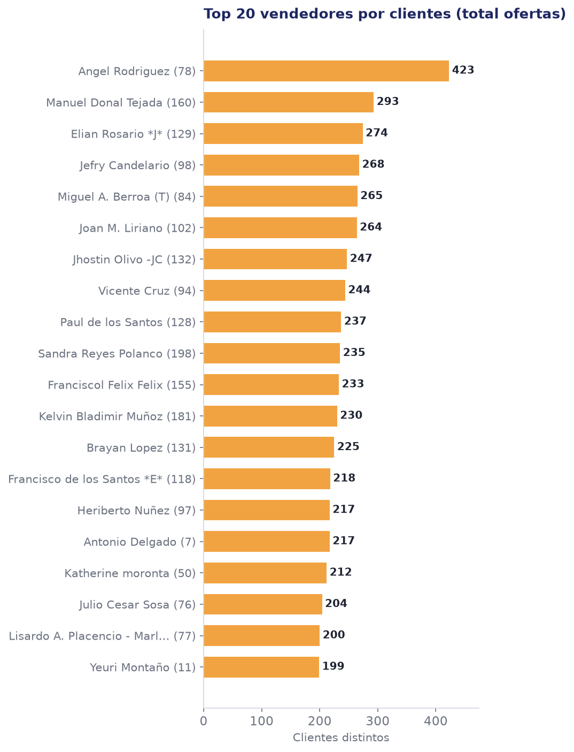
Clientes por vendedor
Top 20 vendedores por clientes alcanzados en ofertas

Slide 6
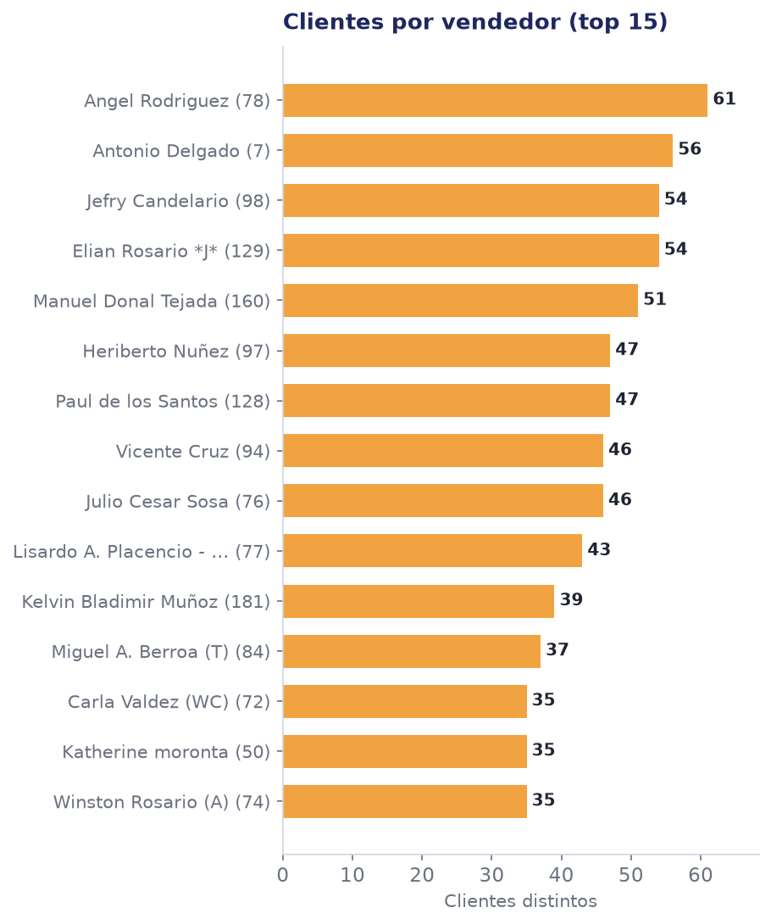
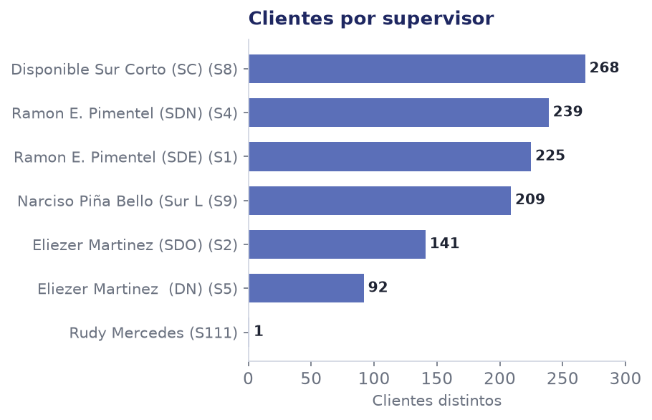
Oferta #3647
1175 clientes
4 BBB Jumbo Fresa/Cherry/Clear + 1 PQ Tipitin Besos

Slide 7
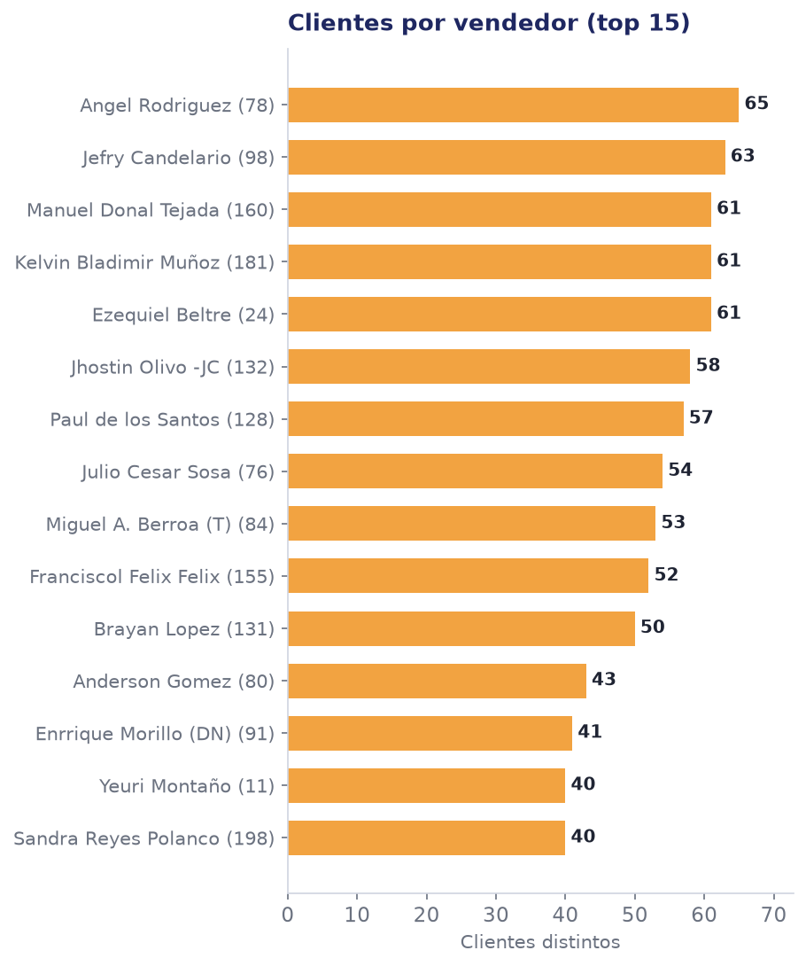
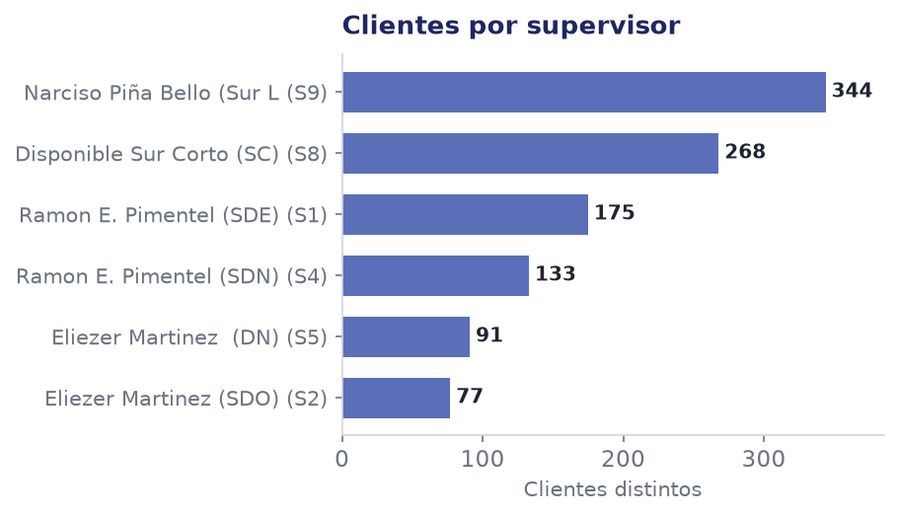
Oferta #3649
1088 clientes
2 BBB Clear/Fresa + 1 Grissly Gamer

Slide 8
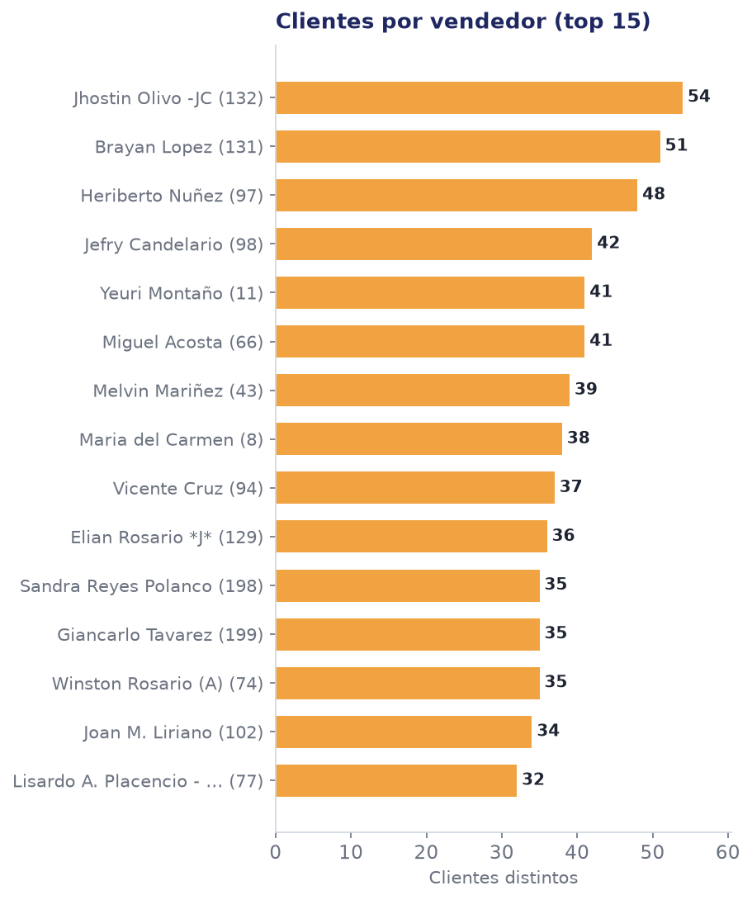
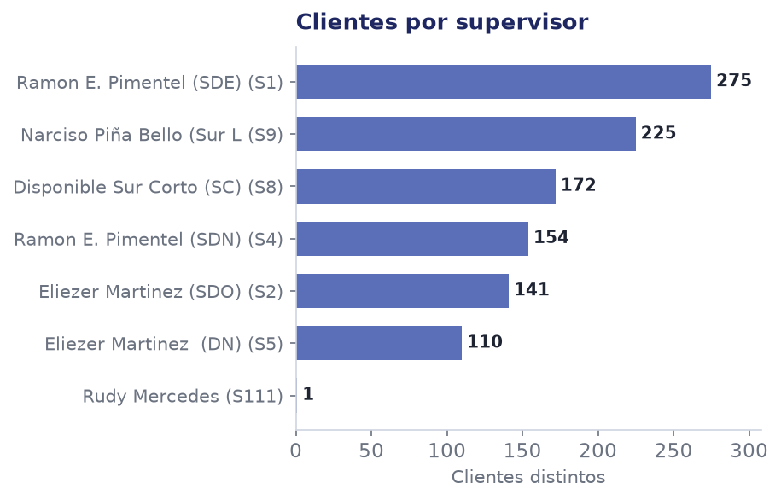
Oferta #3645
1078 clientes
3 Baygon 285 + gratis 1 Vela de Mosquito Baygon

Slide 9
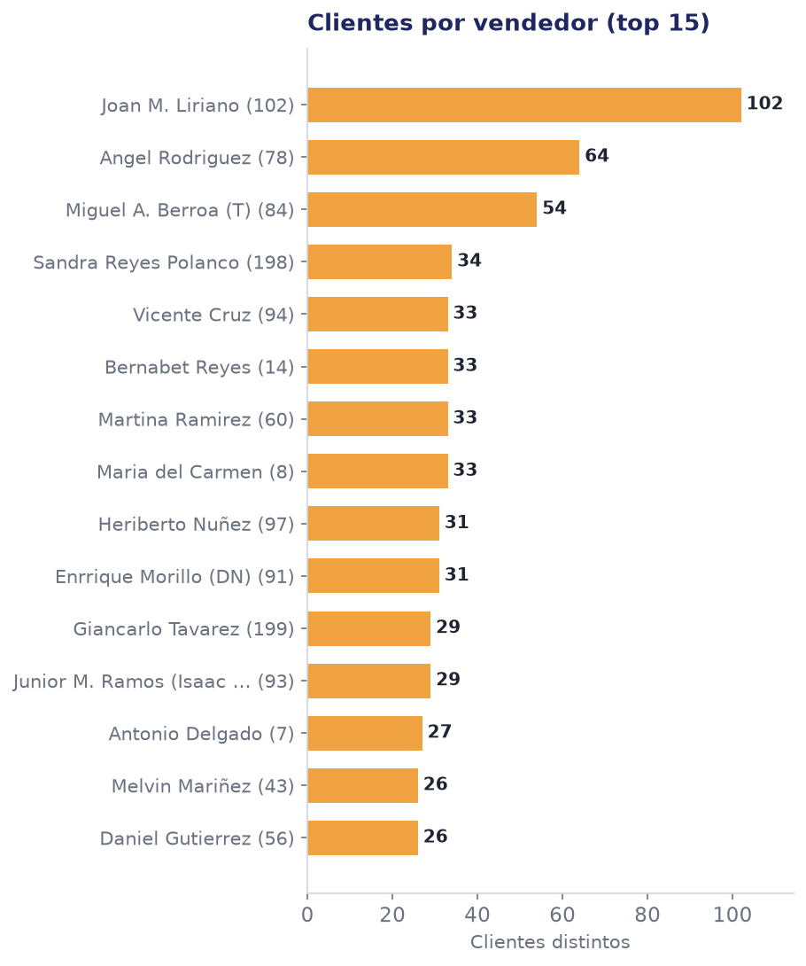
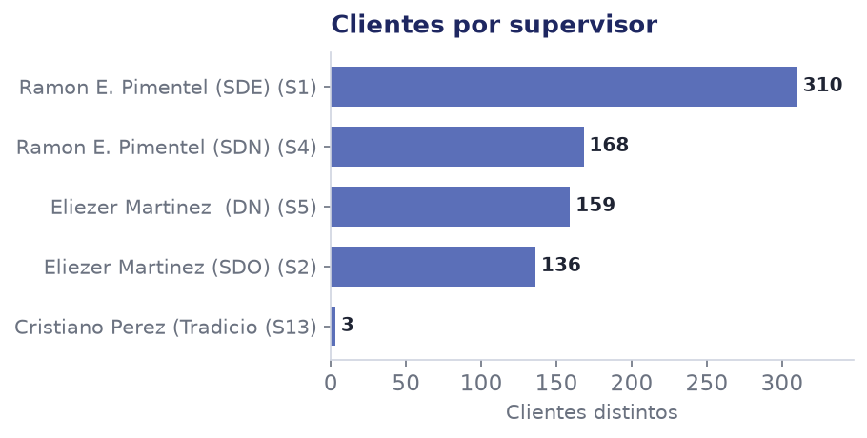
Oferta #3641
776 clientes
Agua Crystal 8+1/20+3/100+16/120+20/250+45

Slide 10
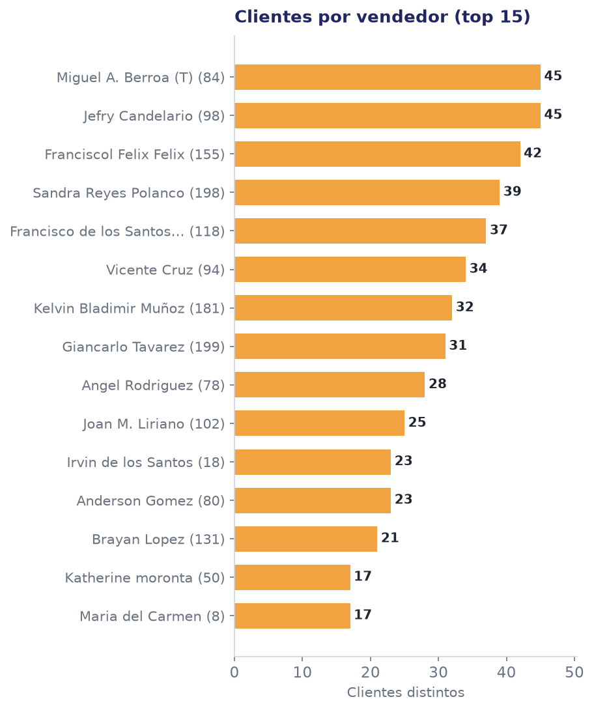
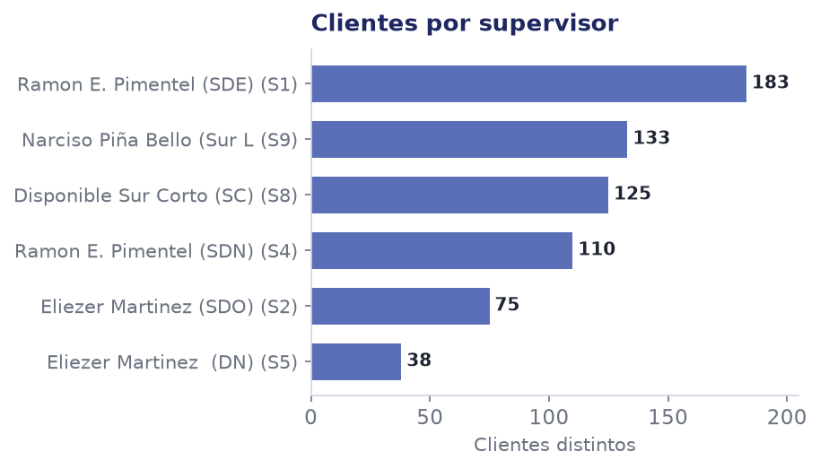
Oferta #3651
664 clientes
Combo 2BBB cherry y STDO + BOMBONERA de oferta

Slide 11
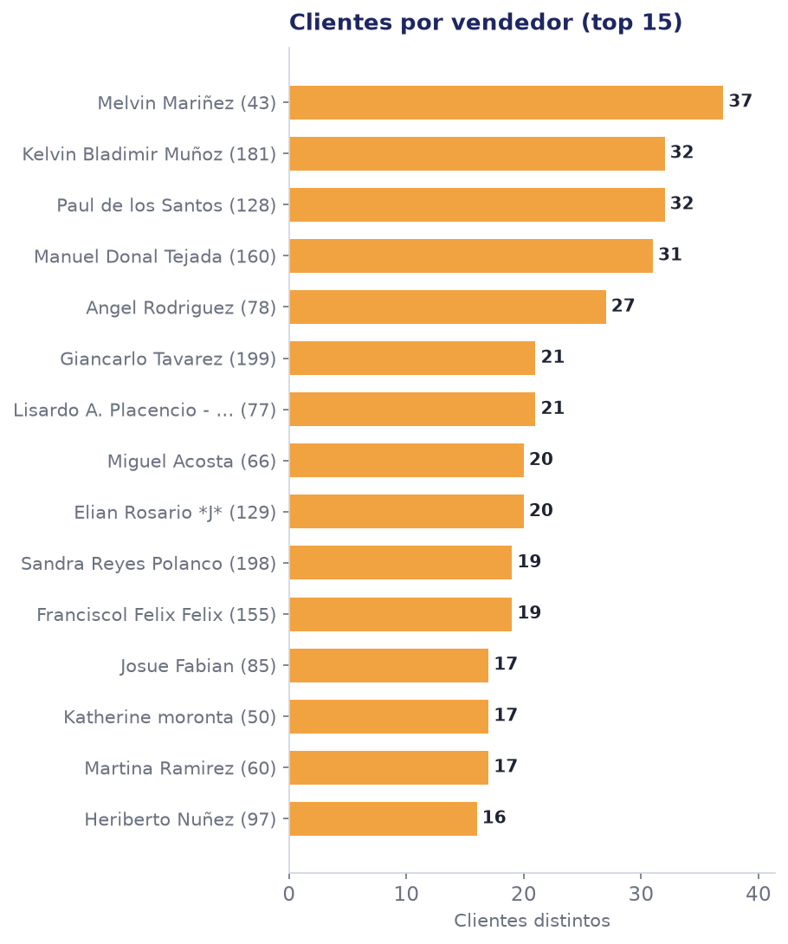
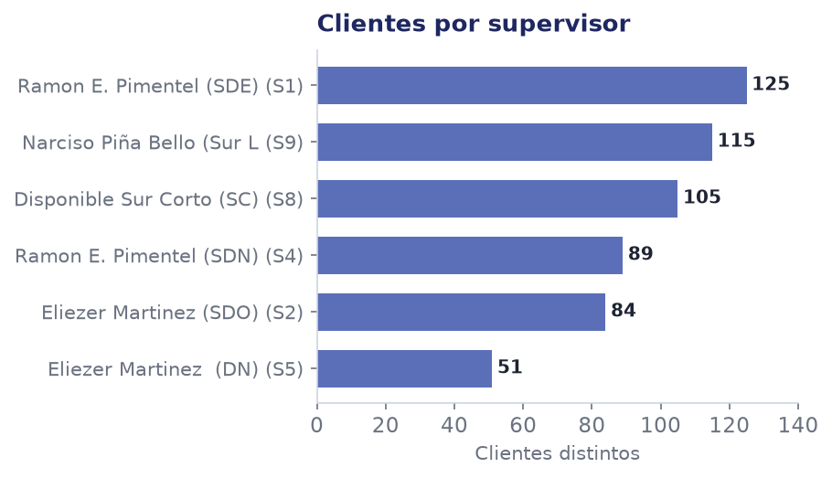
Oferta #3646
569 clientes
Goma Grissly de 80gr 12 + 1Grissly Gamer

Slide 12
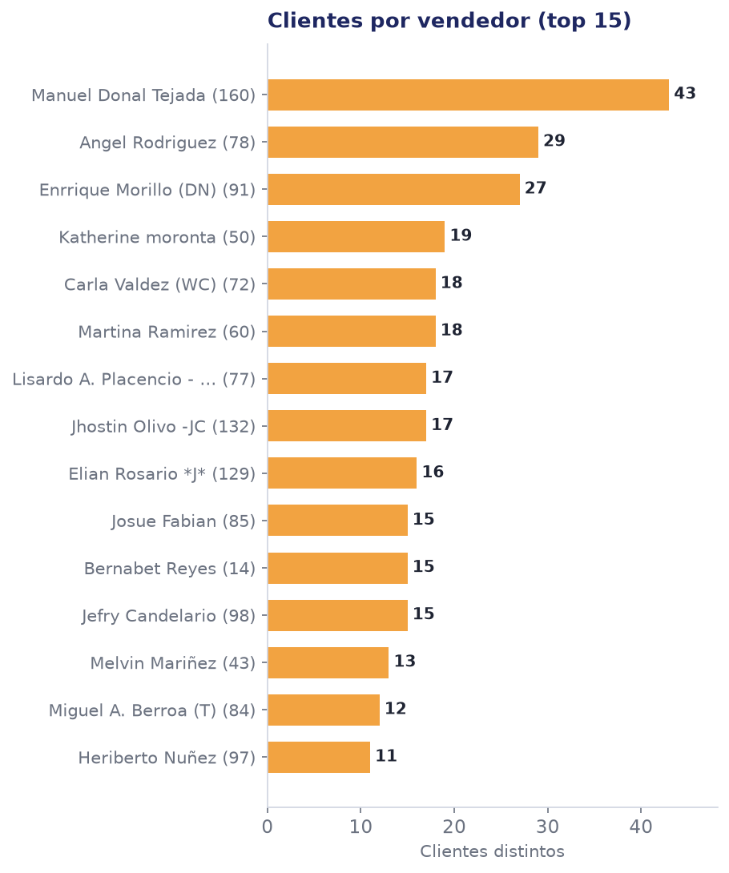
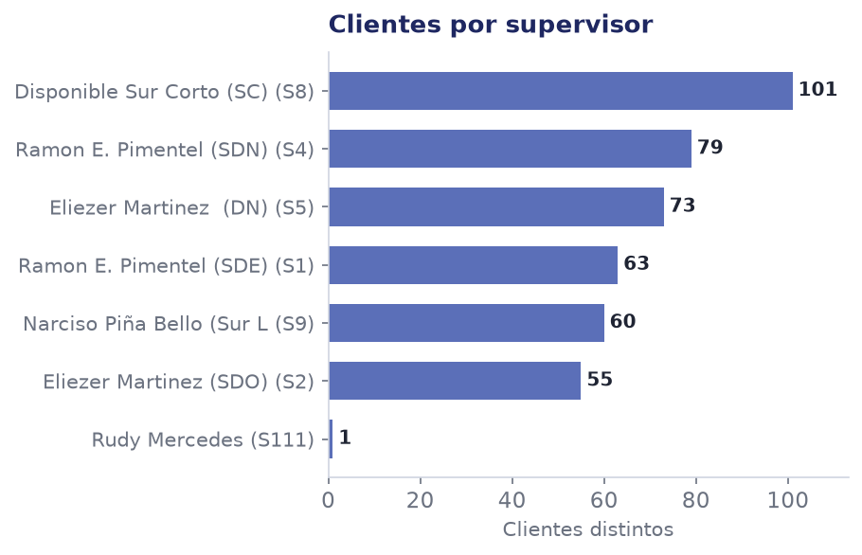
Oferta #3648
432 clientes
6 PQ De Mentas Coffee/Mango/Sandia/Choco Mani/Xtime +1 PQ de Tipitin …

Slide 13
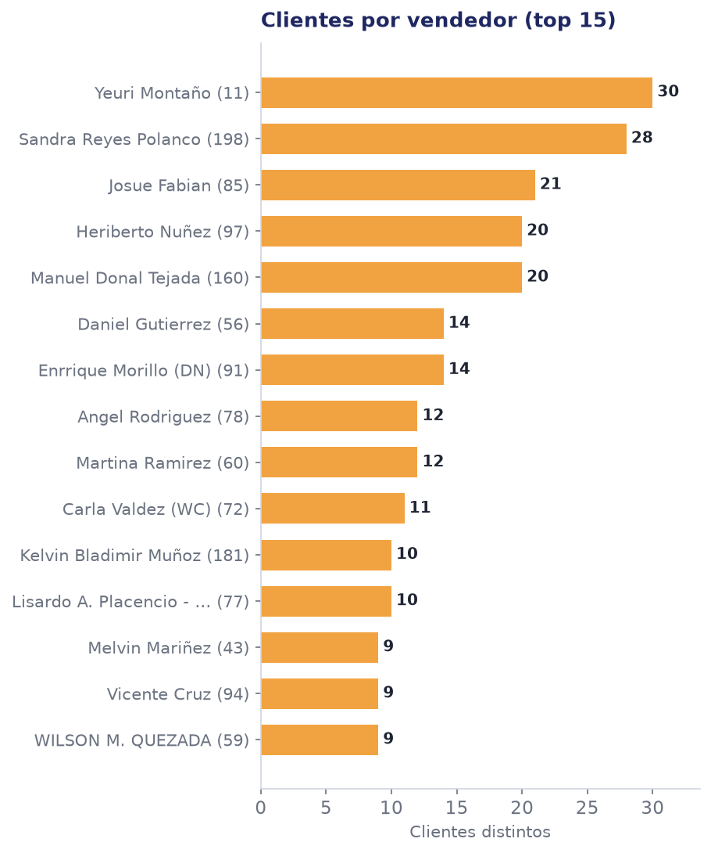
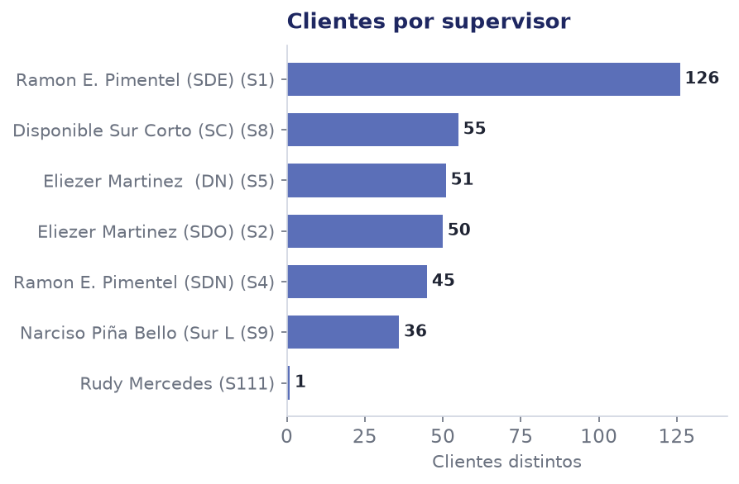
Oferta #3692
364 clientes
Paños Húmedos Pequeñín Aloe 12x(4x24) 2

Slide 14
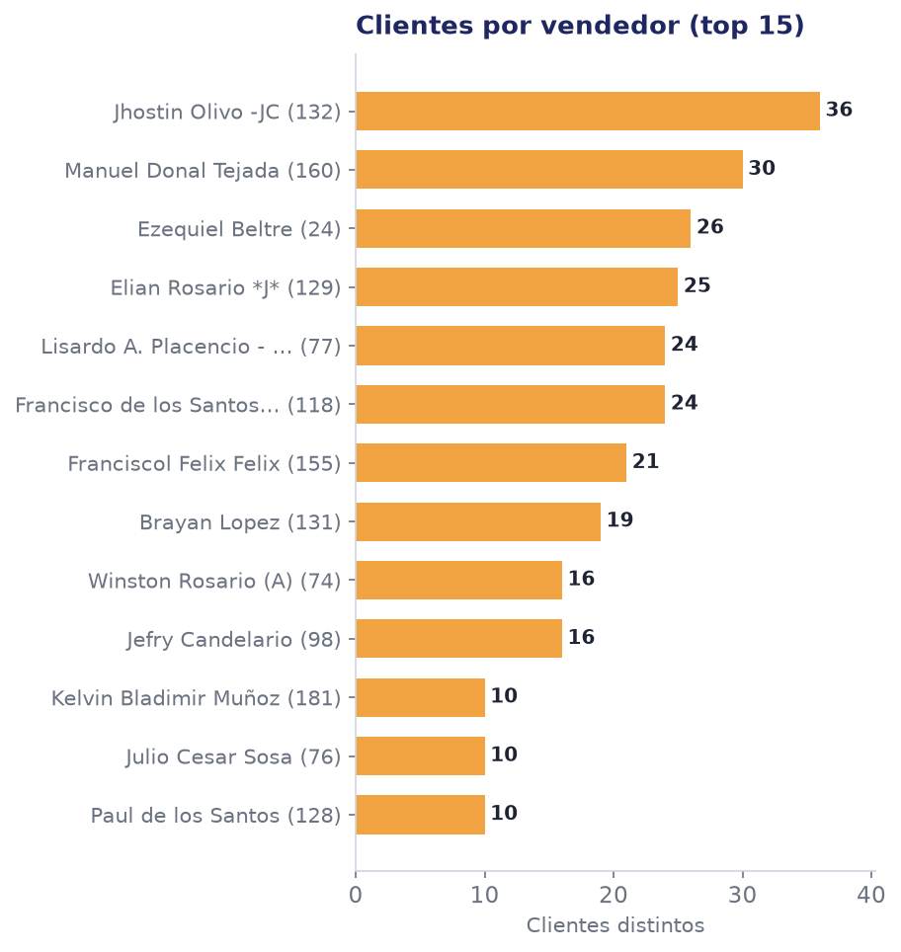
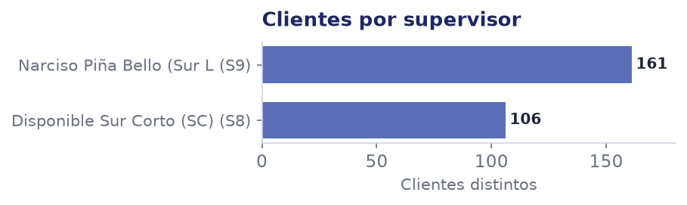
Oferta #3639
267 clientes
1 Ganchera Aloe +2 UND De Aloe Natural 100x10 Sur

Slide 15
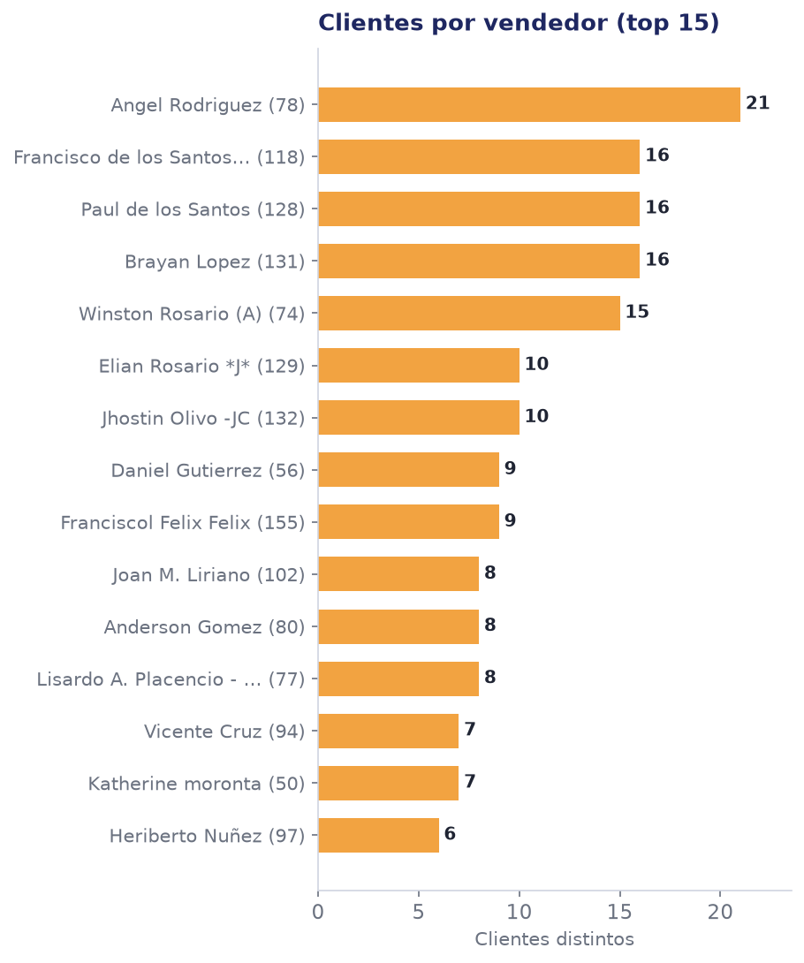
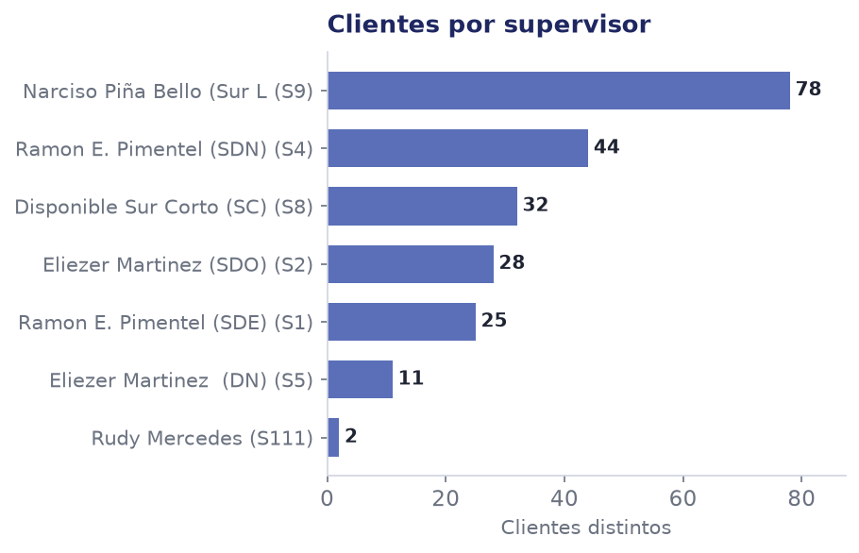
Oferta #3643
220 clientes
Ultrex 200gr 12+3

Slide 16
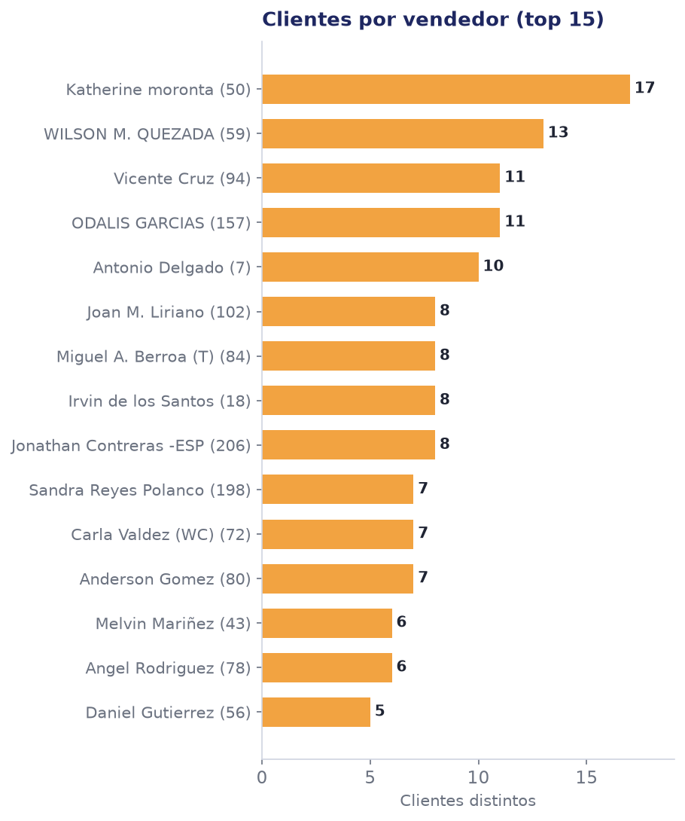
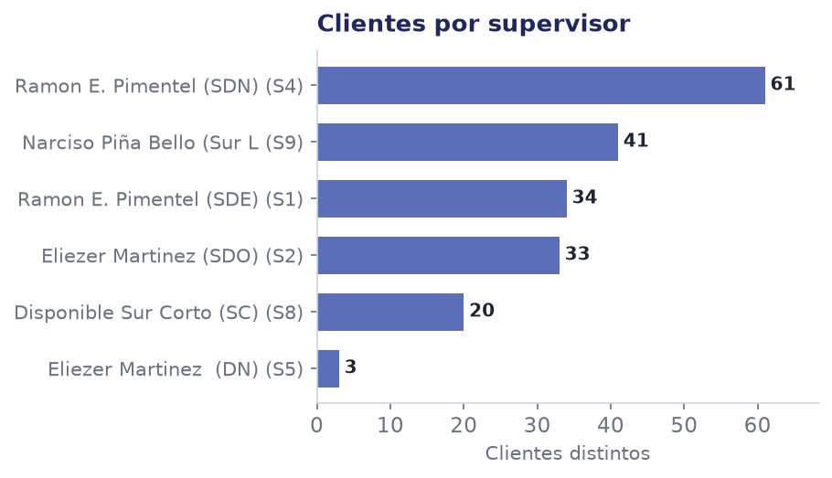
Oferta #3705
192 clientes
12 Atun Dimar + 1 UND OFERTA

Slide 17
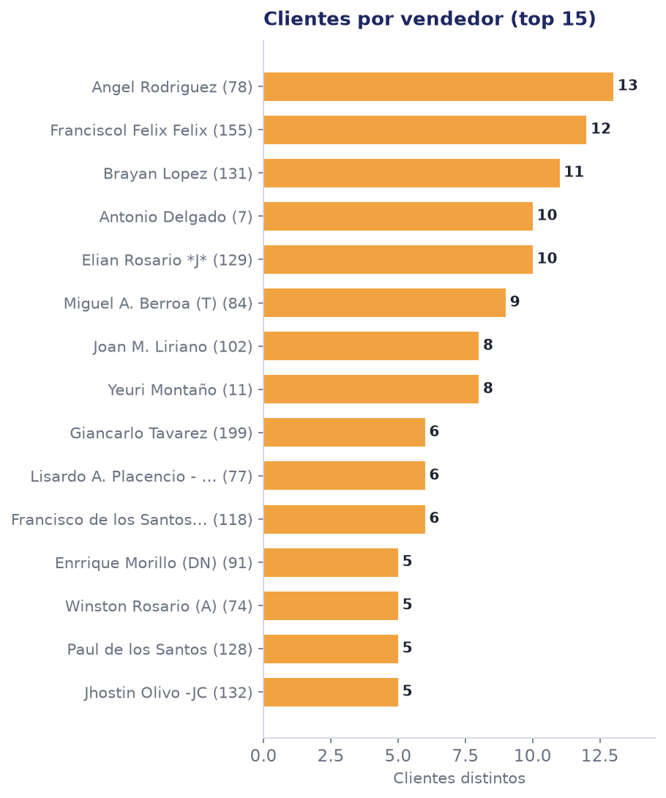
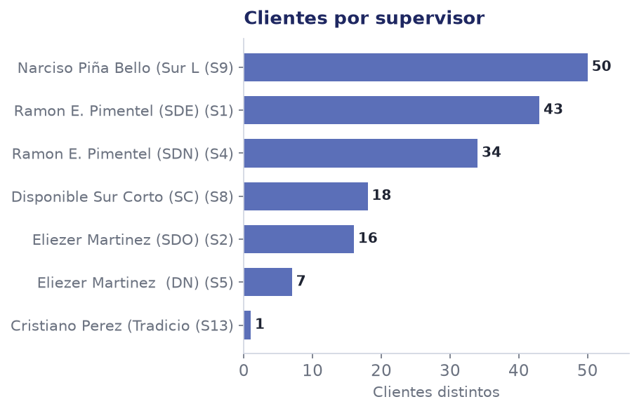
Oferta #3638
169 clientes
Papel Higienico Familia Mediano 24/48 UND +1/4UND Papeles Familia de …

Slide 18
Detalle completo por oferta
# | Oferta | Clientes | Pedidos
3647 | 4 BBB Jumbo Fresa/Cherry/Clear + 1 PQ Tipitin Besos | 1175 | 1246
3649 | 2 BBB Clear/Fresa + 1 Grissly Gamer | 1088 | 1158
3645 | 3 Baygon 285 + gratis 1 Vela de Mosquito Baygon | 1078 | 1104
3641 | Agua Crystal 8+1/20+3/100+16/120+20/250+45 | 776 | 943
3651 | Combo 2BBB cherry y STDO + BOMBONERA de oferta | 664 | 671
3646 | Goma Grissly de 80gr 12 + 1Grissly Gamer | 569 | 661
3648 | 6 PQ De Mentas Coffee/Mango/Sandia/Choco Mani/Xtime… | 432 | 454
3692 | Paños Húmedos Pequeñín Aloe 12x(4x24) 2 | 364 | 364
3639 | 1 Ganchera Aloe +2 UND De Aloe Natural 100x10 Sur | 267 | 283
3643 | Ultrex 200gr 12+3 | 220 | 244
3705 | 12 Atun Dimar + 1 UND OFERTA | 192 | 192
3638 | Papel Higienico Familia Mediano 24/48 UND +1/4UND P… | 169 | 178
3644 | Ultrex 100GR 12+2 | 165 | 188
3667 | 1 FAMILIA AROMA 48+ 8 DE OFERTA | 155 | 156
3698 | Combos 4 Toallas Nosotras+ 1 DIA Y NOCHE DE OFERTA | 155 | 155
3642 | BAY RUM 12+1 | 121 | 121
3706 | SARDINAS DIMAR ACEITE PLANA 12 +1 TIPO TALL TOMATE | 104 | 104
3627 | 12 Baterias Alcalina + 1 Bombillo 5w Oferta | 89 | 92
3704 | SARDINAS DIMAR TIPO TALL 12/1UND OFERTA | 31 | 31
3650 | Cigarrillo Regular/Mentol/light 10 Und +1 Und de Of… | 30 | 41
3721 | PAPEL HIGIENICO FAMILIA AROMA 48+8/24+3/240+48 OFER… | 25 | 25
3693 | Pimco Selecto Paq. 1/1Lb OFERTA 36/1 -60/2 | 20 | 20
3690 | PAÑOS HUMEDOS PEQUENIN ALOE 24X24 OFERTA 2 UND | 14 | 14
3710 | FAM AROMA MAX EXRA GDE 48+15 OFERTA /Y 24+7 OFERTA | 12 | 12
3672 | 4 TOALLAS GRATIS 1 DISPLEY DIA Y NOCHE | 9 | 9
3656 | Combo CMI 10 PAQ Galletas + 1 Exhibidor | 7 | 7
3655 | Combo 19 PAQ Galletas + 1 Exhibidor | 5 | 5
3699 | Paños Húmedos Pequeñín Aloe 4+2 UND OFERTA | 4 | 4
3720 | 1 Combo Grissly + Exhibidores Grissly | 3 | 3
3678 | OFERTA PAPEL HIG. MAS AROMA XG 48X1 +15UND DE OFERTA | 3 | 3
3657 | Combo CMI 15 PAQ Galletas + 1 Exhibidor | 2 | 2
3682 | FAMILIA AROMA XG 48X1 +15UND DE OFERTA | 1 | 1
3715 | 2 CJ BBB STDO JUMBO +16 COFFEE DELIGHT DE OFERTA | 1 | 1
3683 | 4 CJ ACIPOGO FLOW +7 PQT COFFEE DELIGHT | 1 | 1
3716 | Exhibidor P/Mostrador 4 GALL. | 1 | 1
3714 | OFERTA PENDIENTE DE 1 EXHIVIDOR | 1 | 1

